Slide 1


Colegio de Profesionistas en Tecnologías de la Información y Comunicación
de Quintana Roo

Slide 2



Protégete de las estafas modernas
de Phishing
Los ataques de phishing han evolucionado drásticamente. Los estafadores ahora utilizan inteligencia artificial para crear correos electrónicos, mensajes e incluso videollamadas falsas increíblemente convincentes. Estas nuevas amenazas se ven y suenan reales, lo que las hace más difíciles de detectar que nunca.

Slide 3
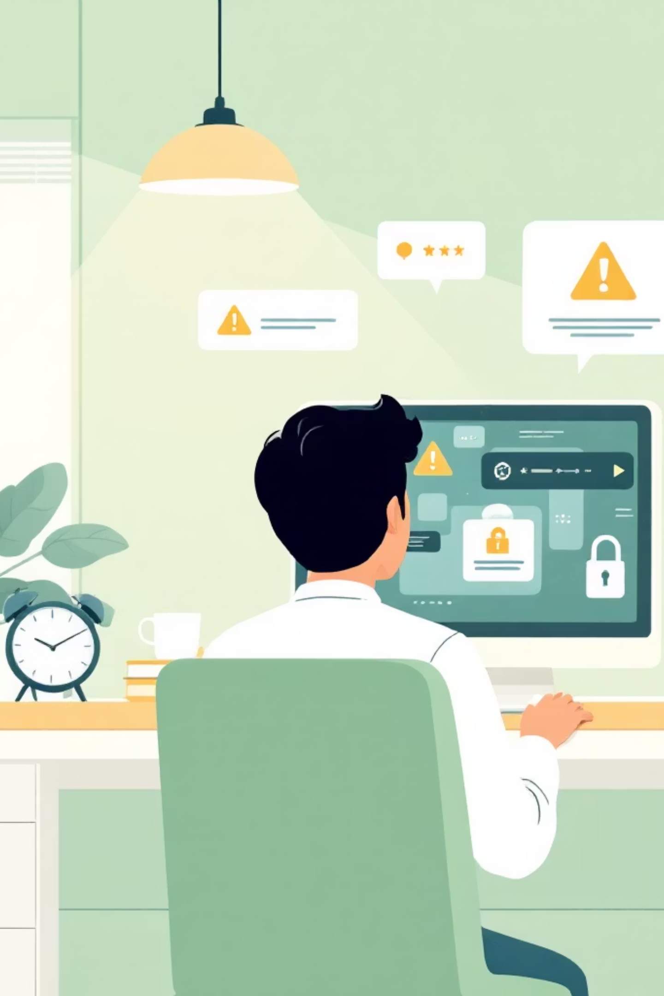
La amenaza ha crecido
exponencialmente
Desde que la IA se hizo ampliamente disponible, los ataques de phishing se han disparado. Estos ya no son los típicos correos electrónicos de spam con errores obvios. El phishing moderno utiliza tecnología sofisticada para crear mensajes que son casi imposibles de distinguir de las comunicaciones legítimas.
1,265%
Aumento en Phishing por IA
Crecimiento anual de ataques
Las cifras cuentan una historia cruda: los ataques de phishing vinculados a la IA han aumentado más del 1,200% en solo un año. Los estafadores ahora pueden crear mensajes personalizados y convincentes en minutos que a los expertos les habría llevado horas elaborar.

Slide 4
Viejos trucos vs.
nuevas amenazas
Phishing Tradicional (Ayer)
Phishing con IA (Hoy)
Errores obvios de ortografía y gramática
Gramática perfecta y tono personalizado
Saludos genéricos como "Estimado Cliente"
Referencias a conversaciones y personas reales
Mensajes simples solo de texto
Ataques multicanal (correo electrónico, texto, voz, video)
Fácil de detectar para ojos entrenados
Casi imposible de distinguir de mensajes reales

Slide 5
Cómo los estafadores usan
la IA en tu contra
Los atacantes modernos tienen poderosas herramientas a su disposición. Comprender sus métodos te ayuda a reconocer cuándo algo no está bien.
Te Investigan
Online
Crean Mensajes
Perfectos
Falsifican
Voces y Videos
Los estafadores escanean redes sociales y perfiles profesionales para aprender sobre tu trabajo, contactos y estilo de comunicación. Esto les ayuda a crear mensajes personalizados y convincentes.
La IA genera correos electrónicos y textos que coinciden perfectamente con el tono y estilo de las comunicaciones comerciales legítimas, haciéndolos extremadamente difíciles de identificar como falsos.
Usando tecnología deepfake, los estafadores pueden clonar voces y caras para suplantar a ejecutivos o colegas en llamadas telefónicas y videoconferencias.

Slide 6
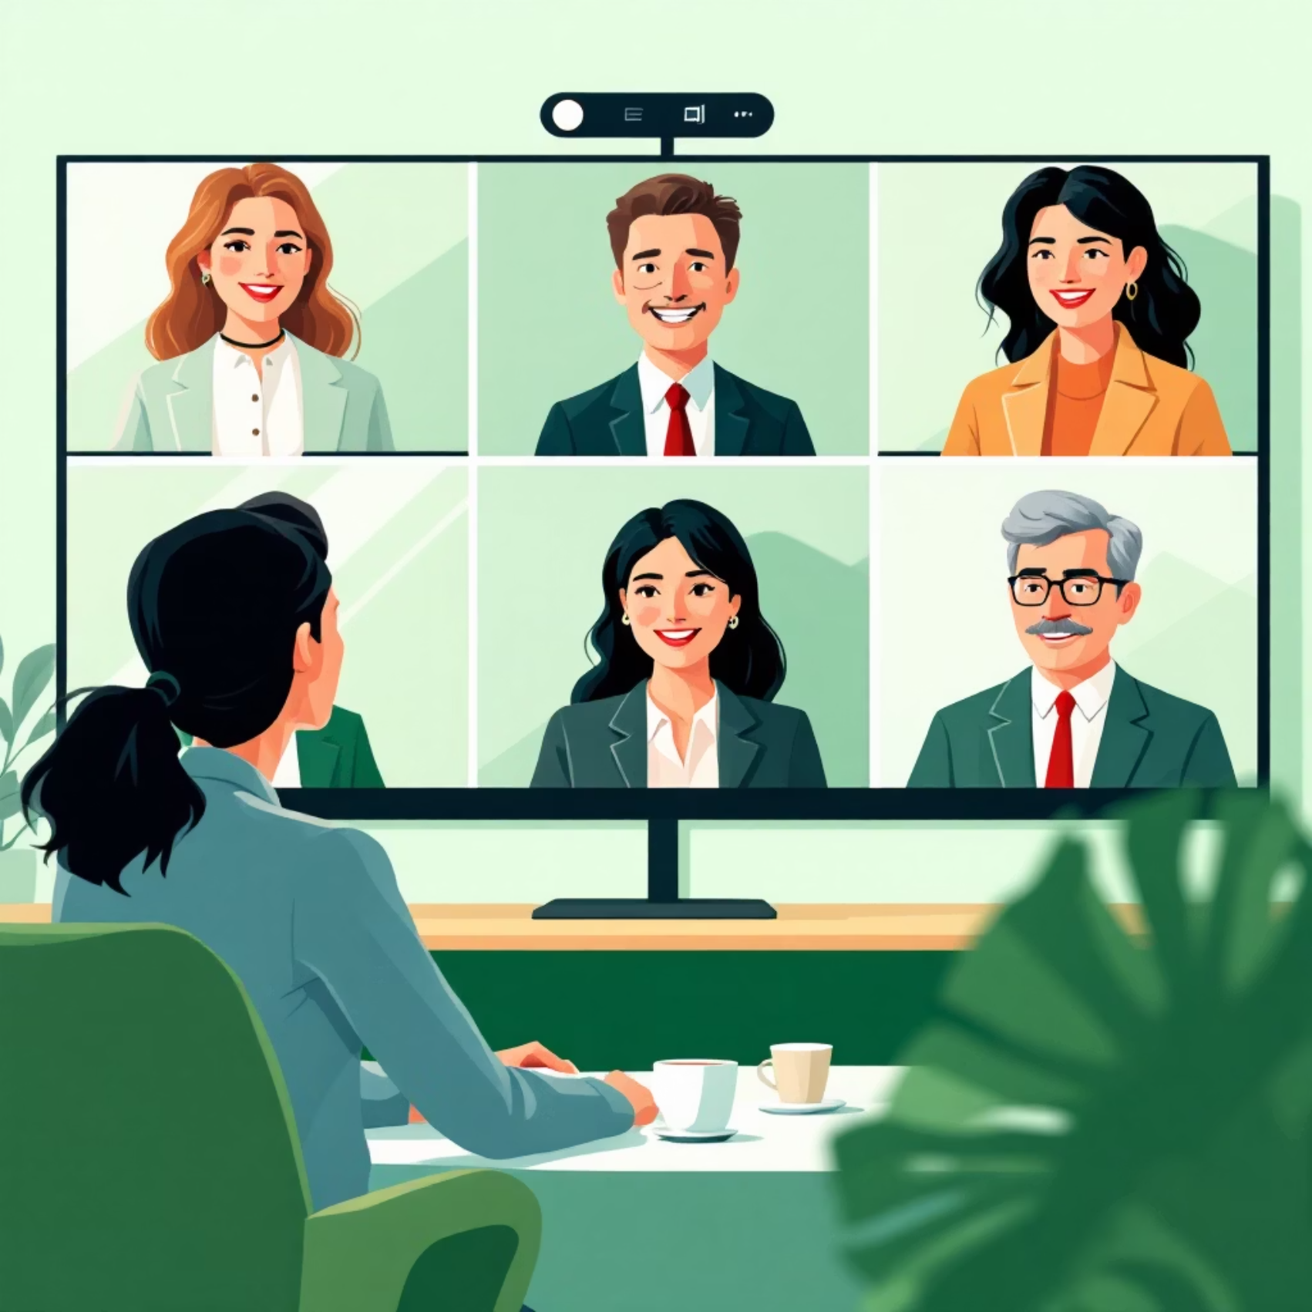
Impacto en el mundo real: una lección de 25 millones de dólares
La Videollamada que no fue Real
A principios de 2024, un empleado de finanzas de una empresa multinacional se unió a lo que parecía ser una videoconferencia de rutina con su director financiero y colegas. Todos se veían y sonaban auténticos.
Se le indicó al empleado que transfiriera fondos. Él cumplió, creyendo que estaba siguiendo órdenes legítimas de su equipo directivo.
El resultado: 25 millones de dólares robados. Cada persona en esa videollamada era un deepfake, impostores generados por IA que se veían y sonaban exactamente como los ejecutivos reales.

Slide 7

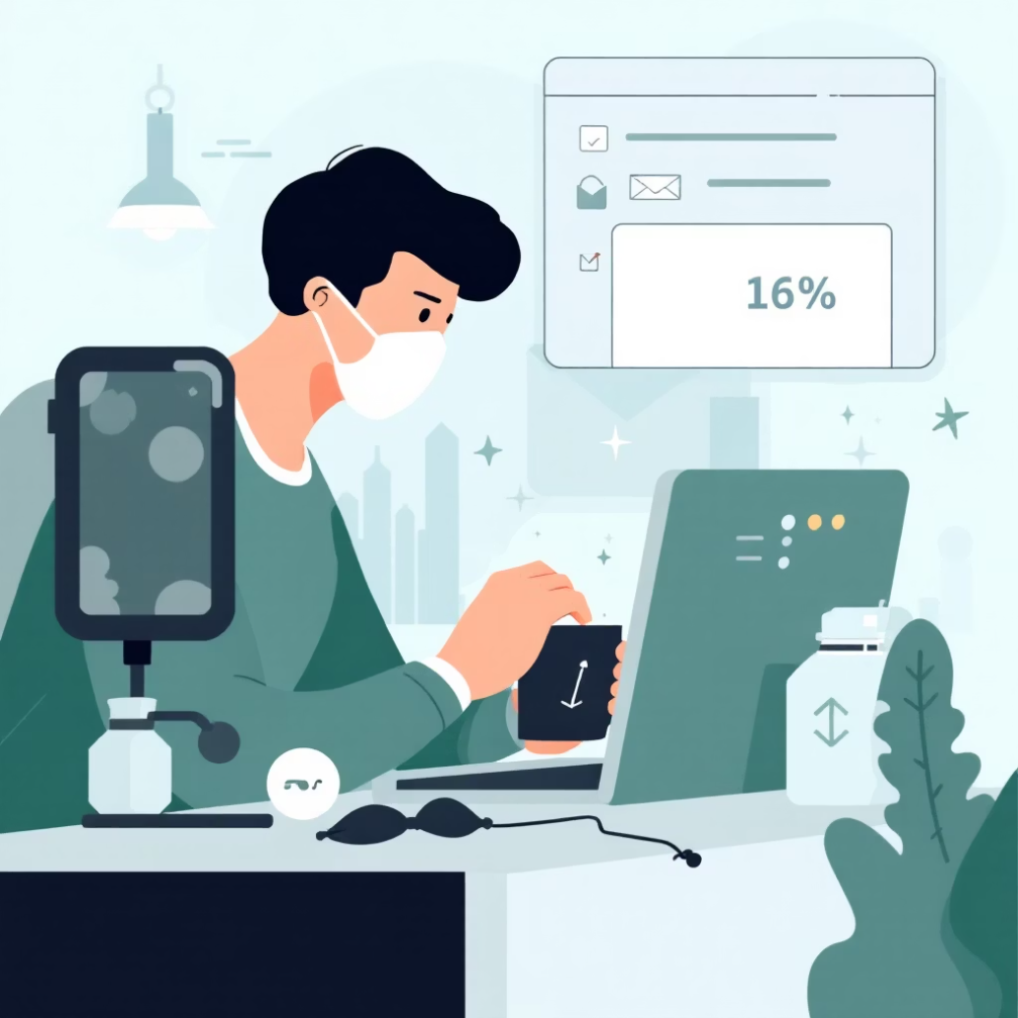

El costo financiero de
caer en el Phishing
Estos ataques no son solo inconvenientes, son
devastadores tanto para empresas como para individuos.
$4.88 Millones
64% de las empresas de EE. UU.
50% Más Efectivos
Sufrieron ataques de compromiso de correo electrónico empresarial en 2024, con pérdidas promedio de $150,000
Los ataques de phishing impulsados por IA tienen tasas de éxito significativamente más altas que los métodos tradicionales
Costo global promedio de una violación de datos causada por phishing

Slide 8
Tácticas comunes de Phishing
que debes conocer
Los estafadores utilizan varios métodos para contactarte.
Estar al tanto de estas tácticas es tu primera línea de defensa.
Ataques de Correo Electrónico Dirigidos
Estafas por Mensajes de Texto
Correos electrónicos personalizados que utilizan información sobre ti para parecer legítimos y confiables.
Mensajes de texto falsos con enlaces maliciosos, a menudo haciéndose pasar por bancos o servicios de entrega.
Códigos QR Falsos
Estafas por Llamadas de Voz
Códigos QR maliciosos que te redirigen a sitios web de phishing al escanearlos.
Llamadas telefónicas que utilizan voces clonadas por IA para suplantar a ejecutivos, familiares o autoridades.
Compromiso de Correo
Electrónico Empresarial
Reuniones de Video Falsas
Videoconferencias con deepfake donde los estafadores suplantan a colegas o líderes.
Correos electrónicos que suplantan a ejecutivos o proveedores para autorizar pagos fraudulentos.

Slide 9







6 Preguntas que debes hacerte
antes de hacer clic o responder
Entrénate para pausar y pensar críticamente antes de actuar sobre cualquier mensaje inesperado. Hazte estas preguntas:
¿El momento es inusual?
¿Apela a tus emociones?
¿Llegó fuera del horario laboral normal, durante tus vacaciones o un fin de semana? Los atacantes explotan los momentos en que tu guardia está baja.
¿El mensaje crea urgencia, invoca autoridad u ofrece algo demasiado bueno para ser verdad? La manipulación emocional es una táctica principal.
¿Hay errores sutiles?
¿El saludo es genérico?
Incluso si la gramática es perfecta, verifica si el nombre del remitente, el título o el dominio del correo electrónico son 100% correctos. Pasa el cursor sobre el nombre para ver la dirección real.
¿Utiliza un saludo genérico cuando el remitente normalmente se dirige a ti por tu nombre o con un apodo específico?
¿El tono suena raro?
¿Te pide que actúes?
Incluso si es técnicamente correcto, ¿el estilo de escritura coincide con la forma en que esta persona normalmente se comunica contigo?
¿Incluye archivos adjuntos inesperados, enlaces o códigos QR? ¿Solicita contraseñas, información personal o acciones financieras?
Regla de Oro: Si respondiste "sí" a alguna de estas preguntas, DETENTE.
Verifica a través de un canal alternativo antes de realizar cualquier acción.

Slide 10
Tu plan de acción: pasos sencillos para mantenerte protegido
Pausa Antes de Actuar
Verifica a Través de Otro Canal
Tómate un momento para pensar críticamente sobre solicitudes inesperadas, especialmente aquellas que implican dinero, contraseñas o información sensible.
Si recibes una solicitud sospechosa, contacta a la persona directamente usando un número de teléfono o una dirección de correo electrónico que ya tengas, no la que figura en el mensaje.
Usa Autenticación Fuerte
Reporta Mensajes Sospechosos
Habilita la autenticación multifactor en todas tus cuentas. Esto añade una capa extra de protección incluso si tu contraseña se ve comprometida.
Reenvía los correos electrónicos sospechosos a tu equipo de TI o seguridad de inmediato. Tu informe podría evitar que otros sean víctimas de la misma estafa.

Slide 11
Recuerda: Tú eres la
defensa más fuerte
Confía en tus Instintos
La tecnología puede ayudarte a protegerte, pero tu conciencia y pensamiento crítico son las herramientas más poderosas contra el phishing. Si algo se siente mal, probablemente lo esté.
Haz de la verificación un hábito. Solo toma unos segundos confirmar una solicitud a través de una llamada telefónica o un mensaje directo, pero podría salvarte a ti o a tu organización de pérdidas devastadoras.
Mantente vigilante. Mantente escéptico. Mantente seguro.
Nunca Confíes Ciegamente
Siempre Verifica
Reporta Inmediatamente
Incluso los mensajes de contactos conocidos deben verificarse si solicitan acciones sensibles
Usa un canal de comunicación secundario para confirmar cualquier solicitud inusual o urgente
Alerta a tu equipo de seguridad sobre mensajes sospechosos para protegerte a ti mismo y a los demás

Slide 12
GRACIAS
Colegio de Profesionistas en Tecnologías de la Información y Comunicación
de Quintana Roo

